Slide 1
Исследование рынка заведений общественного питания Москвы
проведено на основе данных сервисов Яндекс Карты и Яндекс Бизнес
Актуальность: лето 2022 года
Автор: Александр Слободской

Slide 2
Результаты исследования
Все заведения
Больше всего в Центральном, меньше всего в Северо-Западном округах
Категории-лидеры по количеству заведений: кафе 28%, ресторан 24%, кофейня 17%
Чаще всего заведения вмещают 40-50 или 100 посетителей
Самый высокий рейтинг у баров, пабов
Несетевых заведений 62% - сетевых 38%
Основные категории топ-15 сетевых заведений: кофейня, ресторан, пиццерия
В Центральном округе самые высокие средние цены
Кофейни
В Восточном, Юго-Восточном и Юго-Западном округах доля кофеен меньше всего
Круглосуточных кофеен всего 4%
В 50% кофеен стоимость чашки капучино 200 руб. и выше
В Западном и Северо-Восточном округах низкие рейтинги кофеен

Slide 3
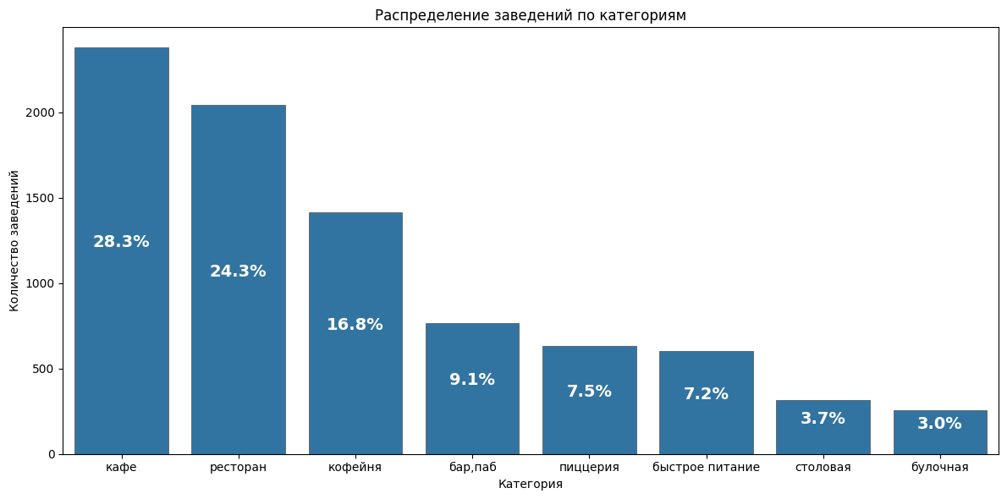
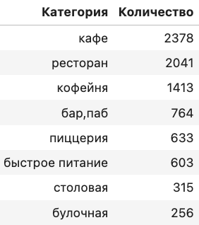
Категории заведений: доля и количество
Тройка лидеров по количеству заведений: кафе, ресторан, кофейня

Slide 4
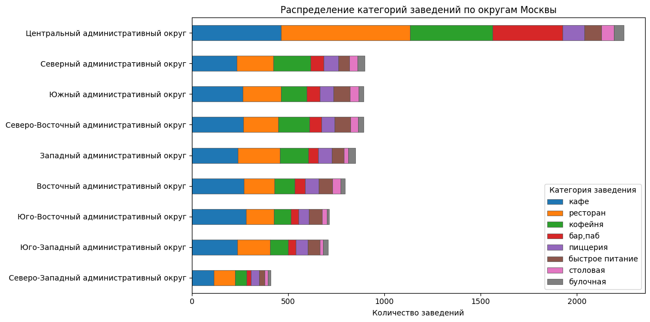
категории заведений: распределение по округам
Больше всего заведений в Центральном округе, пропорционально во всех категориях
Меньше всего в Северо-Западном округе
Во всех округах представлены заведения из всех категорий

Slide 5
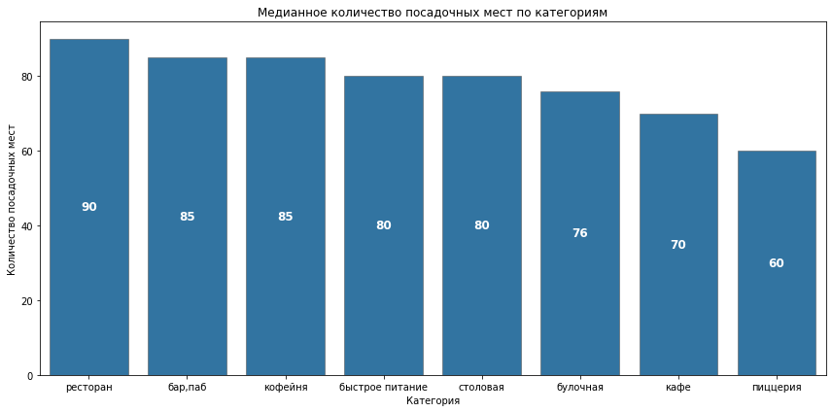
Категории заведений: количество посадочных мест
Чаще всего заведения вмещают 40-50 или около 100 посетителей
Тройка лидеров по среднему количеству посадочных мест: ресторан, бар/паб, кофейня

Slide 6
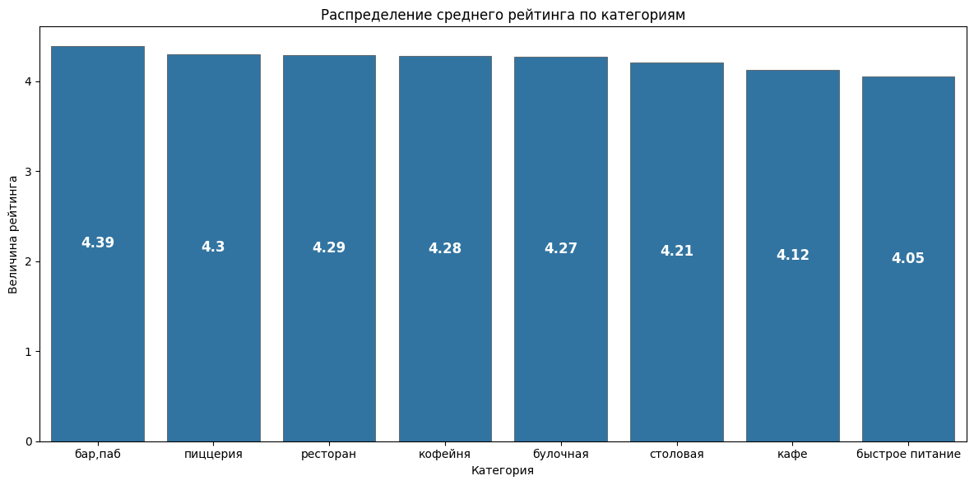
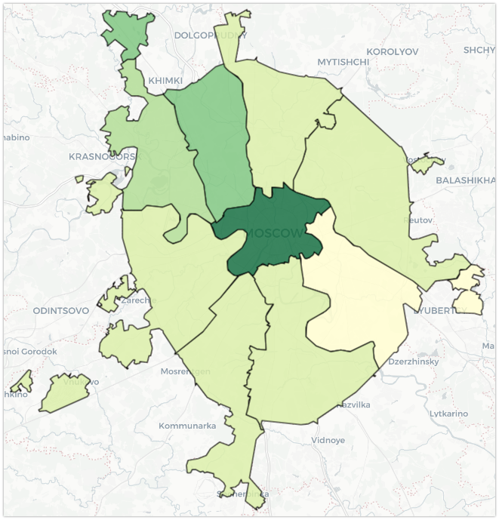
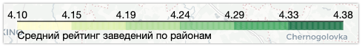
Средний рейтинг: по категориям и округам
Самый высокий рейтинг у баров, пабов, а самый низкий у заведений быстрого питания
Тройка лидеров по рейтингу: Центральный, Северный и Северо-Западный округа
Самый низкий рейтинг в Юго-Восточном округе

Slide 7
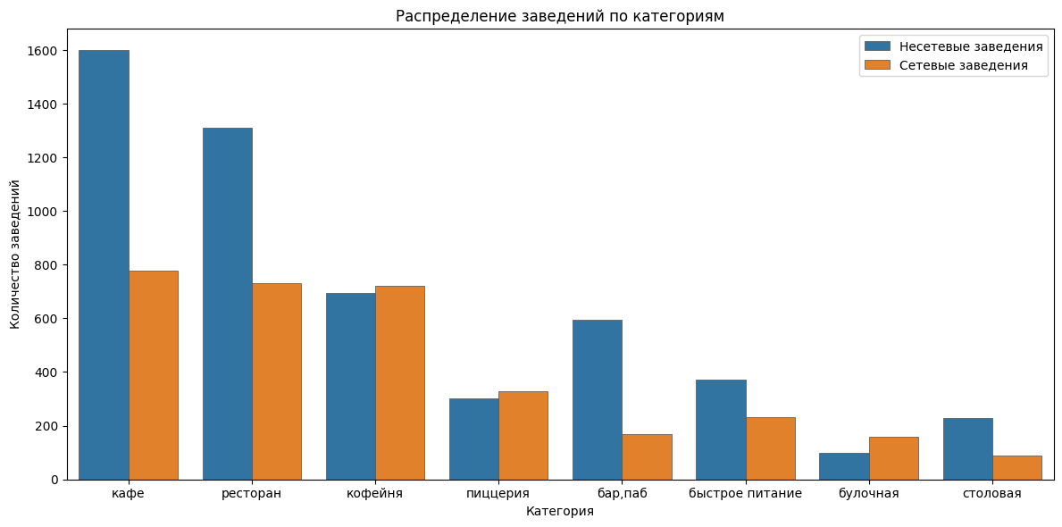
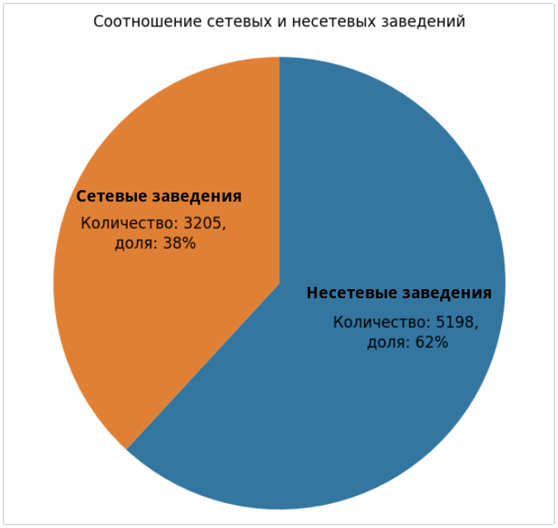
Сетевые и несетевые заведения
Несетевых заведений 62%, а сетевых 38%
Сетевые заведения чаще всего кофейни, пиццерии и булочные
Несетевые чаще - бары, пабы и столовые

Slide 8
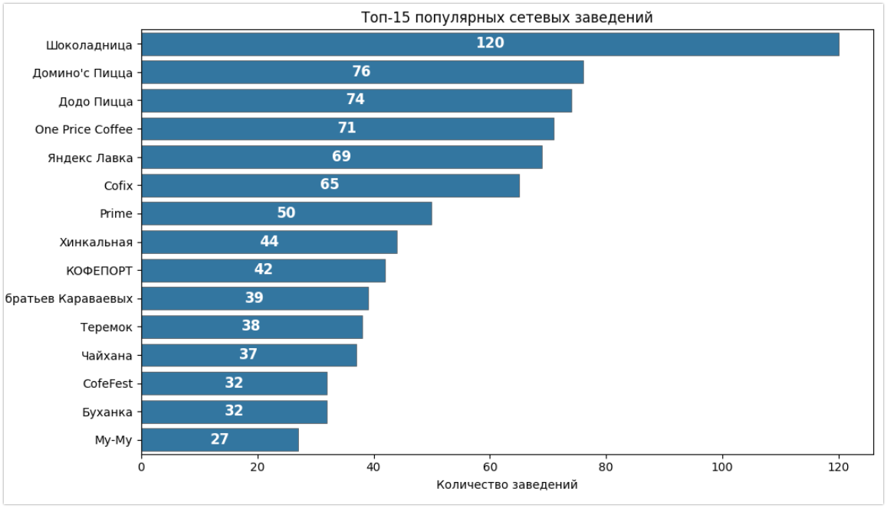
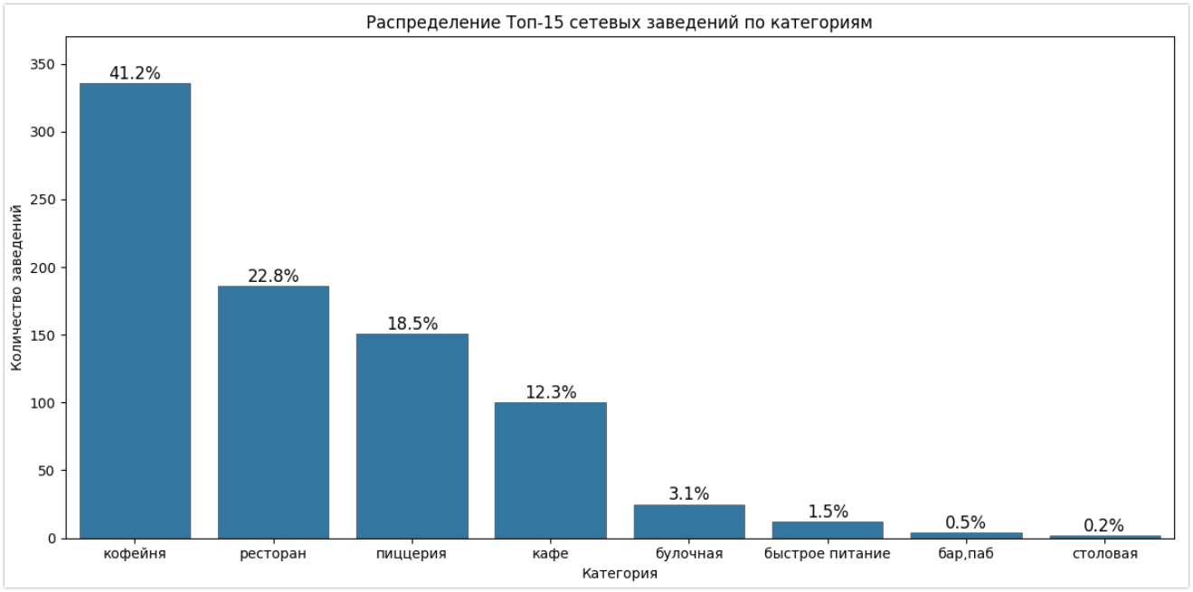
Топ-15 сетевых заведений в москве
Все топ-15 сетевых заведений:
ориентированы на широкий круг потребителей
предлагают доступные цены и удобные форматы обслуживания
Основные категории топ-15 сетевых заведений: кофейня, ресторан, пиццерия
Больше всего заведений в сети Шоколадница

Slide 9
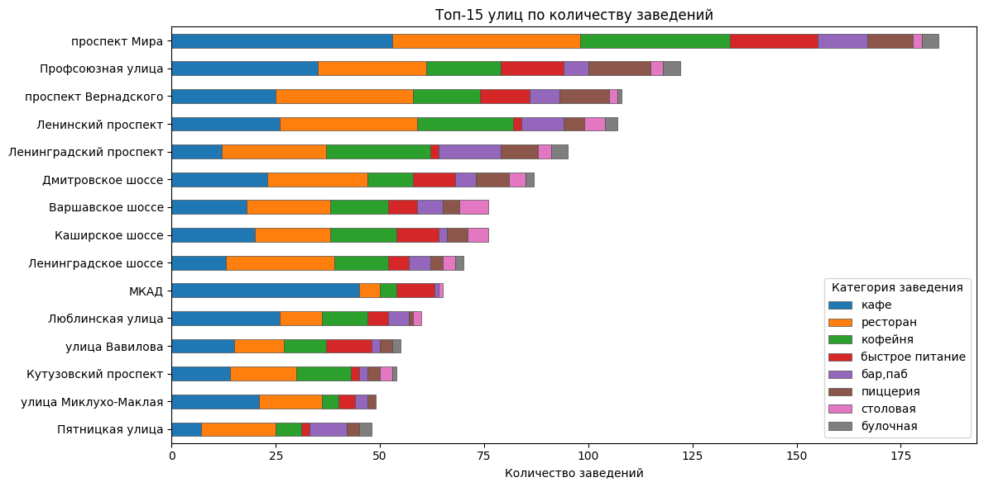
Топ-15 улиц по количеству заведений
Больше всего заведений на Проспекте Мира
На разных улицах категории заведений распределены непропорционально общему количеству заведений
На некоторых улицах представлены не все категории заведений

Slide 10
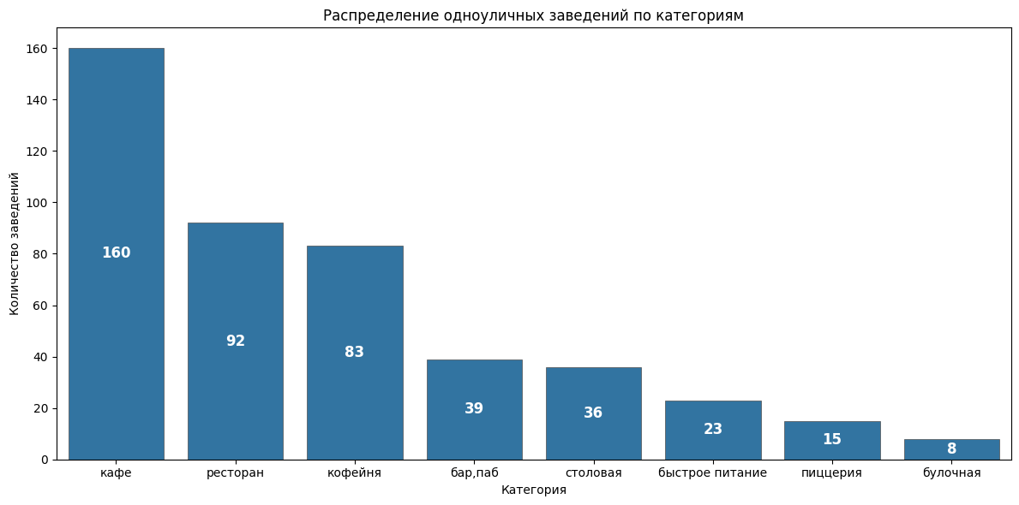
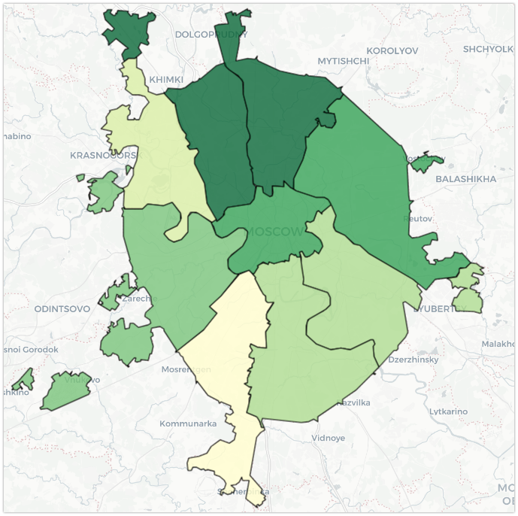
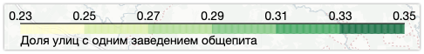
Улицы с одним заведением общепита
Тройка категорий-лидеров по количеству одноуличных заведений: кафе, рестораны, кофейни
В Северном и Северо-Восточном округах самая большая доля улиц с одним заведением
93% одноуличных заведений работают только в дневное время

Slide 11
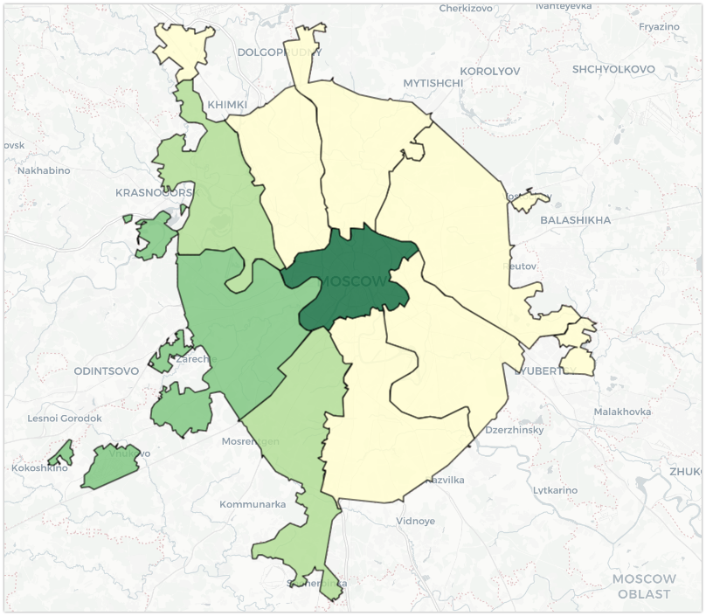
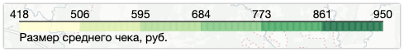
Размер среднего чека по округам
В Центральном округе самые высокие цены
При удалении от центра цены снижаются, но неравномерно:
Западный округ второй по уровню цен
Затем Северо-Западный и Юго-Западный округа
и затем все остальные
Вероятно высокие цены западных направлений связаны с платежеспособностью жителей наиболее престижных районов Москвы

Slide 12
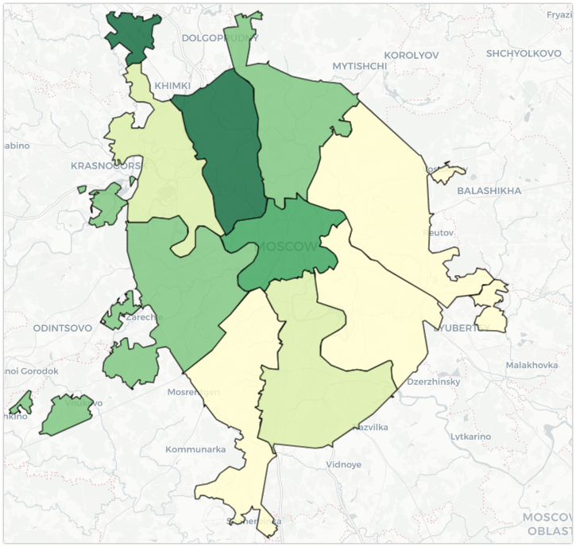
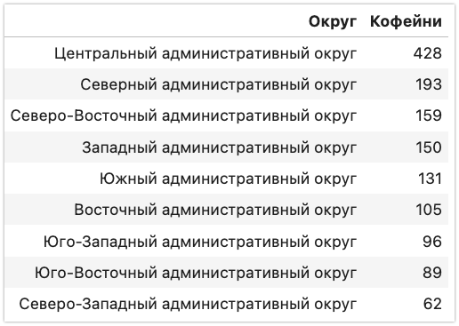
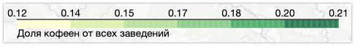
Кофейни: количество и расположение
В Центральном и Северном округах не только больше всего кофеен, но и их доля от всех заведений выше
В Восточном, Юго-Восточном и Юго-Западном округах доля кофеен меньше всего

Slide 13
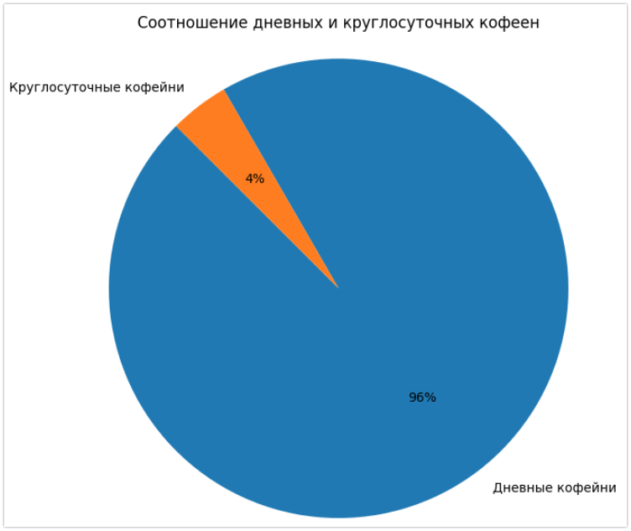
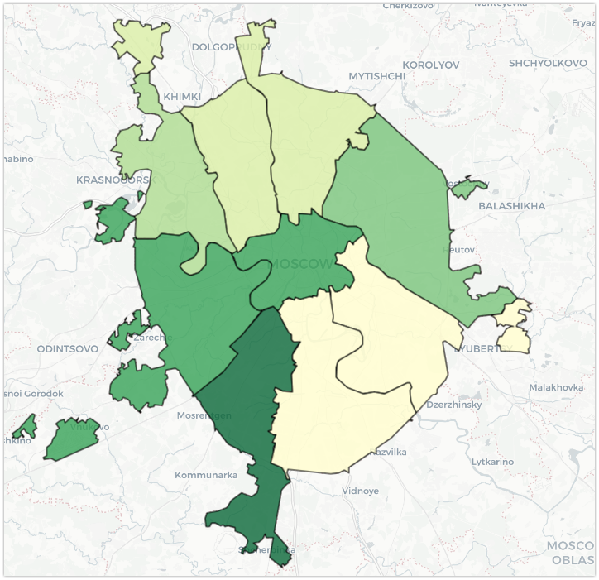
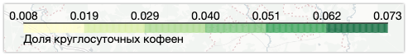
Кофейни: дневные и круглосуточные
Почти нет круглосуточных кофеен - всего 4%
Больше всего круглосуточных кофеен в Юго-Западном округе
А меньше всего в Южном и Юго-Восточном округах

Slide 14
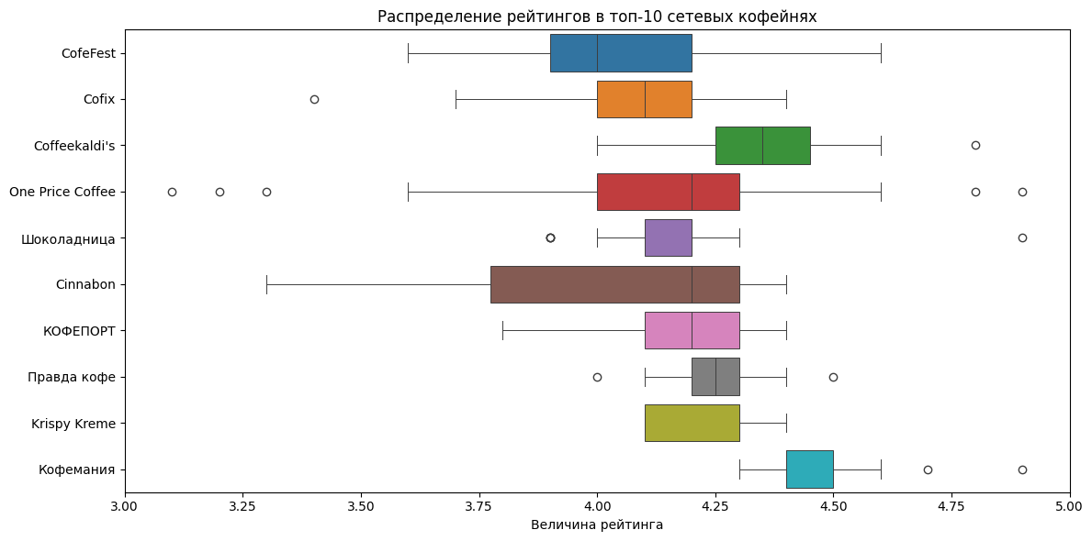
Кофейни: рейтинг топ-10 сетей
Высокие рейтинги у Кофемании и Coffeekaldi’s - с их кофейнями будет сложно конкурировать
Низкие рейтинги:
у всех кофеен CofeFest, Cofix
у некоторых кофеен Cinnabon, One Price Coffee

Slide 15
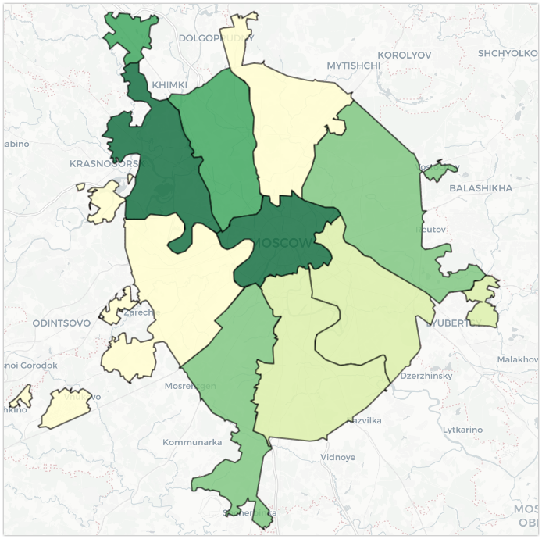
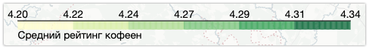
Кофейни: рейтинг по округам
Высокие рейтинги в Центральном и
Северо-Западном округах
Низкие рейтинги в Западном и
Северо-Восточном округах – в них будет проще конкурировать за счет оказания качественных услуг

Slide 16
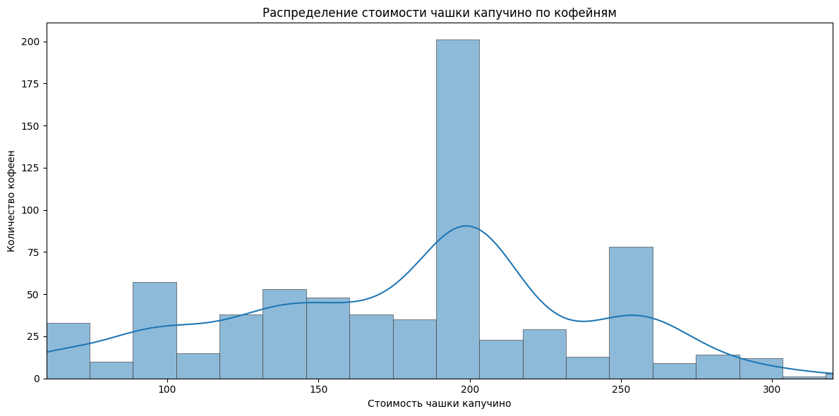
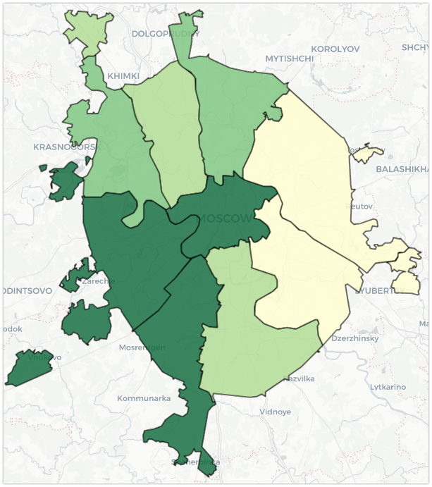
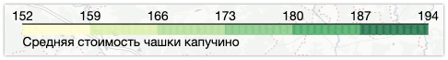
Кофейни: стоимость чашки капучино
При открытии кофейни имеет смысл ориентироваться на стоимость чашки капучино в 200 руб.
Не менее 50% кофеен используют такую цену и выше
По стоимости чашки капучино лидируют Центральный, Западный и Юго-Западный округа

Slide 17
Рекомендации
Можно начать открытие кофеен с Восточного и Юго-Восточного округов
Позиционировать кофейни как круглосуточные:
ночная кофейня может привлечь студентов, работников ночных смен и любителей поздних прогулок
малое количество существующих круглосуточных кофеен может дать конкурентное преимущество, особенно на улицах с одним заведением
для увеличения среднего чека можно предлагать закуски, десерты ...
При открытии учитывать:
рейтинги и присутствие конкурентов
улицы с небольшой долей кофеен и одним заведением общественного питания
30-40 количество посадочных мест
«кофе навынос»

